Slide 1
منظومة بث قطرية

Slide 2
أنا كمُتعلِّم
مهارات حياتية للصّفّ السّابع
المستشارة التربويّة: جزيل عبساوي
مرشدة في الخدمات النفسيّة الاستشاريّة

Slide 3
ماذا سنتعلّم اليوم؟
سنتأمّل نَمَط التعلّم الذي نتّبعه خلال الأيّام العادية، وخلال هذه الأيّام بشكلٍ خاصّ.
سنتعرّف على تجربة مثيرة، حيث سندرك مِن خلالها كيف يتأثّر تعلّمنا مِن موقفنا اتّجاهه.
سنتعرّف على المصطلحات "قالب\نمط التفكير"، "تفكير متطوِّر\متغيّر"، "مواظبة".
سنتدرّب ونطبِّق استعمال هذه المصطلحات.
سنواصل الدّرس مِن خلال تأمّل نجاحاتنا وتحدّياتنا خلال التعلّم.
سنخرج في جولة في أعقاب تعلّمنا، وسنعزّز القوى الّتي في داخلنا.

Slide 4

قَبْل أنْ نبدأ، نستنشق الهواء
في الفترة الأخيرة نحن نتعلّم بصورة مغايرة.
نحن نتعلّم من المنزل، بصورة مستقلّة أكثر، نحافظ على علاقة عن بُعد مع المعلّمين والأصدقاء.
فكّروا في تشبيه يصف تعلمّكم خلال هذه الفترة.
ماذا تشعرون إزاء تعلّمكم خلال هذه الفترة؟

Slide 5
أيّ جُمَل ستختارون؟
"من الصّعب عليّ أنّ لا يكون هناك برنامج يومي منظّم"
"مِن الممتع أن أدرس لوحدي وبوتيرتي الخاصّة "
"ليست لديّ رغبة في التعلّم بتاتًا"
"لقد ازدادت المهمّات أكثر ممّا كانت عليه خلال الأوقات العادية"
"كيف يمكن أن نتعلّم هكذا أصلاً؟ التعلّم عن بُعد غريب للغاية"
"لقد أدركت فجأة كم يُساعدني الأصدقاء خلال التعلّم اليوميّ"
"إنه مِن الأسهل عليّ أن يكون هناك مَن يقف أمامي ويشرح المادّة التعليميّة"
"إنه مِن الأسهل عليّ أن أقرأ المادّة التعليميّة بنفسي وأن أحاول تفسيرها لنفسي"

Slide 6
مسيرة التعلّم الخاصّة بي- شريحة عرض مخفيّة
إضفاء الشرعيّة على المشاعر الآنيّة، والتغيّر الذي طرأ والغموض وعدم التأكّد.
أنتم الآن متعلّمون ماهرون وأصحاب خبرة، وخضتم تجارب تعليمية عديدة على مرّ السنين.
فكّروا في تعلّمكم كمسيرة، بها تخطون وتتقدّمون..
كيف تبدو هذه المسيرة؟ هل بها "قِمم " من الصّعب تسلّقها ؟ هل هناك لحظات إنفعال من المناظر الطبيعية على الطّريق؟ هل صادفتكم منحدرات ؟
أرغب في أن أدعوكم اليوم للتفكير في مسيرتكم التعليمية، اذكروا أو ارسموا منعطفات مركزيّة في مسيرتكم.

Slide 7
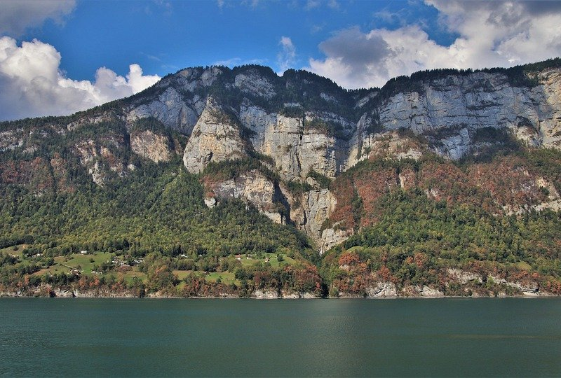
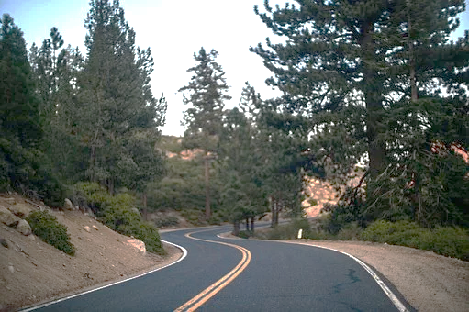
مسيرة تَعَلُّمي
اذكروا أو ارسموا منعطفات مركزيّة في مسيرتكم

Slide 8

نبدأ بفعاليّة ممتعة - تجربة بروفيسور كارول دويك
بروفيسور كارول دويك هي اختصاصيّة نفسيّة وباحثة أمريكيّة. قامت في أحد أبحاثها بإيكال مهمّة سهلة نسبيًا لـِ 400 طفلاً، لقد كانت المهمّة تركيب بازل بسيط للغاية، حيث تمّ تركيبه في لقاءٍ فرديّ بين الباحثة والطّفل.
أنجز جميع الأطفال المهمّة بنجاح، لكن لم يحصل كل الأطفال على ردّ الفعل نفسه مِن الباحثة. حصل القسم الأوّل مِن الأطفال على إطراء من قِبل الباحثة التي رافقتهم، حيث قالت لهم: "عمل جيّد جدًا! أنت بالتأكيد ذكي وبارع " (كانت هذه المجموعة الأولى)
حصل القسم الثاني على إطراء آخر من الباحثة التي رافقتهم، حيث قالت لهم:" عمل جيّد جدًا، كل الاحترام على المجهود" (مجموعة 2)
بعد أن حصلوا على الإطراء، وخلال جلوسهم مع الباحثة، سألتهم: كيف يودّون الاستمرار في هذه التجربة؟، هل يفضّلون تركيب بازل أبسط أم أكثر تعقيداً؟، وجدت الباحثة أنّ معظم الطلاب في إحدى المجموعتين طلبوا عدم الإستمرار بالبازل الأكثر تعقيداً .

Slide 9
نبدأ بفعاليّة ممتعة - تجربة بروفيسور كارول دويك
لنفكّر:
أيّ المجموعتين رفضت أن تجرِّب البازل الأكثر تعقيداً حسب رأيكم؟
لماذا رفض الأطفال في هذه المجموعة التحدّي حسب رأيكم؟
ما الفرق بين الإطراء الأوّل والإطراء الثاني حسب رأيكم؟

Slide 10
الآن سنتعلّم
بحثت بروفيسور كارول دويك في السؤال: لماذا ينجح أشخاص معيّنون أكثر مِن غيرهم، بينما يفشل أشخاص آخرين ذوو القدرات نفسها؟
لقد استنتجت أنّ نمط التفكير هو عامل مركزيّ في نجاح الإنسان .
يؤثّر نَمط تفكير الإنسان على أسلوب تعلُّمه. ما هي أنماط التفكير الّتي توصّلت إليها بروفيسور دويك؟
نَمَط 'التفكير الجامد' - يؤمن الأشخاص ذوو نَمَط التفكير الجامد أنّ المقدرة والذكاء حُدِّدا مسبقاً وغير قابلين للتغيّر، وأنّ جزءاً من الأشخاص بارعين في مجال معيّن بشكل طبيعيّ بينما يفتقر سائر الناس هذه القدرة.
نَمَط 'التفكير المتغيّر أو المتطوّر' - في المقابل، يؤمن الأشخاص ذوو نَمَط التّفكير المتطوِّر أنّ المقدرة والذكاء قابلين للتطوّر والنّمو. هم يدركون أن الأشخاص المتفوّقين في مجالٍ معيّن، أحرزوا ذلك بفضل المجهود الكبير الذي بذلوه. يؤمن ذوو نمط التفكير المتطوّر أنّه بالإمكان تحسين، تغيير وتطوير القدرة عن طريق بذل المجهود والعمل الجادّ.
تعتقد بروفسور دويك أنّ الأشخاص ذوي نمط التفكير المتغيّر\المتطوّر يحرزون إنجازات أفضل، وأنّ بالإمكان التدرّب على تطوير هذا النمط من التفكير.

Slide 11
وقت التّدريب
أي الجمل التالية تعبّر عن نمط 'التفكيرالمتغيّر\ المتطوِّر؟
أنا لست جيّداً بالرياضيات
أنت عبقري!
هل ترى كيف نَجَحتَ؟ عليك فقط أن تجرِّب ثانيةً.
كل الإحترام على المواظبة!
هي بارعة جدّاً في الرّقص.
نتعلّم مِن الأخطاء أيضًا!
ببساطة، إذا لم أنجح، فهذا يعني أنّني لست جيّدًا بذلك
حتى الآن لم أنجح، سأستمرّ في المحاولة
ليس هناك ما يمكن فعله، أنا لا أملك هذه القدرة.

Slide 12
وقت التدريب
(الجمل باللون الأزرق هي الجُمَل الّتي تعبّر عن نمط التفكيرالمتغيّر\المتطوّر)
أنا لست جيّداً بالرياضيات
أنت عبقري!
هل ترى كيف نَجَحتَ؟ عليك فقط أن تجرِّب ثانيةً.
كل الاحترام على المواظبة!
هي بارعة جدّاً في الرّقص.
نتعلّم مِن الأخطاء أيضًا!
ببساطة، إذا لم أنجح، فهذا يعني أنّني لست جيّدًا بذلك
حتى الآن لم أنجح، سأستمر في المحاولة
لا أستطيع أن أعمل شيئاً، ينقصني هذا الشيء

Slide 13
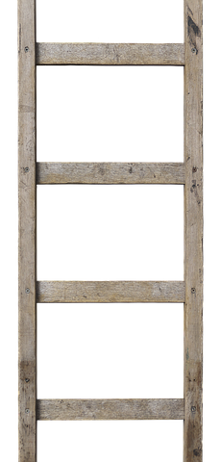
التفكيرالمتغيّر\ المتطوّر– التعليم كسُلَّم
يقِف ذوو نمط 'التفكير الجامد' في إحدى مراحل السلّم. "انا أستطيع الصعود إلى هنا فقط"، هكذا يفكّرون.
قد يخشون محاولة الصّعود إلى أعلى، أو محاولة التغلّب على تحدٍّ تعليمي أصعب، كي لا يعتقدوا أنّهم ليسوا "أذكياء" بما فيه الكفاية".
في المقابِل، يؤمن ذوو نمط "التفكير المتطوّر" بأنّ المواظبة وبذل المجهود هما المفتاح للنّجاح-هم لا يخافون مِن الفشل، ولا يخشون محاولة الصّعود لمرحلة أعلى في السُلّم.
هم سيعاودون المحاولة حتى وإن لم ينجحوا، لأنّ هناك احتمال لمعاودة النجاح دائمًا. باعتقادهم-كما ذكرنا سابقاً- النّجاح والذكاء ينبعان بالأساس مِن المواظبة وبذْل المجهود.

Slide 14
كيف يمكننا تطوير نَمَط "تفكير متغيّر\متطوّر؟
بإمكان كُلّ واحد وواحدة منّا أن يتدرّب على تطوير التفكير المتغيّر\المتطوّر، هيّا نتدرّب معًا:
هل تراودكم أفكار سلبيّة بخصوص تعلّمكم في بعض الأحيان؟
ما هي الجملة التي تقولونها لأنفسكم؟ قولوها بصوتٍ مرتفع.
الآن، أضيفوا للجملة كلمة واحدة فقط: : "الآن" أو "حتى الآن لا"، "هذه المرّة " الخ...
مثلاً:
بَدَلًا مِن الجملة: "أنا فشلت في إمتحان الأدب"، قولوا: "حاليًا، أنا فشلت في امتحان الأدب" (في المستقبل سأتدرّب وأنجح)
بَدَلًا مِن الجملة: "أنا لا أفهم مادّة الرياضيات"، قولوا:" "حتّى هذه اللحظة، أنا لا أفهم مادّة الرياضيات" (قد أفهمها في المستقبل)
بَدَلًا مِن الجملة:"خسرنا مرّة أخرى في اللعبة"، قولوا: " هذه المرّة خسرنا اللّعبة " (سنفوز في المرّة القادمة)
بَدّلًا مِن الجملة: " هم لا يمنحونني حقّ الكلام" قولوا:" خلال هذا الدرس لم يمنحوني حقّ الكلام " (سأتكلّم في الدرس القادم)

Slide 15
هل تتذكّرون تجربة البازل؟
ما الّذي حدث خلال التجربة؟
هل تتذكّرون تجربة البازل؟
الفرق بين الإطراء – "ما أذكاك" والإطراء الثاني - "بذلت مجهوداً كبيرًا" أدّى إلى تغيير كبير في موقف الأطفال بخصوص المهمّة القادمة.
معظم الأطفال الذين قيل لهم "أنت حقّاً ذكي" لم يُبدوا استعدادًا لتركيب البازل الأكثر تعقيدًا، لأنّهم خشوا أن يخيب أملهم أو يخيّبوا أمل الآخرين في حال فشلوا في تركيبه ("لا أريد أن يكتشفوا أنّني لست ذكيًا حقًا...").
في المقابل، معظم الأطفال الذين قيل لهم أنّهم بذلوا مجهوداً كبيرًا، أبدوا الإستعداد لتحدّي البازل الأكثر تعقيداً. هم نجحوا أيضاً بصورة أكبر في مهمّة تركيب البازل المعقّد، وحين واجهوا صعوبةً ما، آمنوا بأنّهم لم يحاولوا بما فيه الكفاية، وبناءً عليه بذلوا مجهودًا أكبر وحاولوا مرة تلو الأخرى إلى أن نجحوا.

Slide 16
مِن المهمّ أن نَعِي ونتذكّر
التعلّم هو سيرورة تطوّرية - إن لم ننجح في الماضي، فهذا لا يعني أنّنا لن ننجح في المستقبل.
بذل المجهود والمواظبة يحسّنان أداءنا ويعزّزان قدراتنا!
ارتكاب الأخطاء هو جزء مِن السيرورة التعليميّة- مِن المجدي أن نتعلّم مِن أخطائنا ونتحسّن، وأن لا نيأس عند إرتكاب الخطأ!
التعامل مع التحدّي صّعب، ولكنه يمنحنا فرصة ممتازة للتقدّم والتحسّن.
مِن المهمّ أن نتأمّل ونتعلّم من نجاحات الماضي .
"أنا أتقبّل الفشل، كُلّ واحد قد يفشل بشيءٍ ما، لكنني غير مستعد أن لا أحاول ثانيةً" (مايكل جوردان)

Slide 17
ماذا تعلّمنا حتّى الآن؟
لقد تعرّفنا على المصطلح نمط "التفكير المتغيّر\المتطوّر"، وفهِمناه وتدرّبنا عليه قليلاً.
فهمنا ماذا تعني "المواظبة بالتعلّم" ورأينا كيف بالإمكان الاستمرار مرّة تلوَ الأخرى.
هيا بنا نعود للحظة لـ "مسيرة التعلّم الخاصّة بكم" الّتي تطرّقنا إليها في بداية الدّرس.
حاولوا أن تتذكّروا تحدّيات أو مواضيع تعاملتم معها مِن خلال نَمَط "التفكير المتغيّر\المتطوّر" وواظبتم بالتعلّم على الرّغم من الصّعوبة؟ ما الّذي ساعدكم على المواظبة وعدم التنازل؟ دوّنوا هذا الأمر..
ما الذي قد يساعدكم على تبنّي نمط " التفكير المتطوّر" في المستقبل؟

Slide 18
مسيرة التعلّم الخاصّة بي

Slide 19
سعيدة أنّكم قد عُدتم للدّرس...
مسيرتي في التعلُّم
تعالوا نتطرّق للتعلّم الخاص بنا كجولة أو كمسيرة.
أدعوكم للتأمّل في مسيرتكم التعليمية :
ستُعرَض أمامكم 4 إشارات مرور.
تأمّلوا وفكّروا بمثال شخصيّ لكلّ إشارة من هذه الإشارات

Slide 20




حقّ الأولويّة
تعليم سياقة
مثال لتقدّم تعليمي أحرزته
ماذا أحب أن أتعلّم؟ إلى أين أريد أن أتقدّم؟
طريق ملتوية
قِف
ما الذي يستوقفني؟ ما الذي يمنعني من التقدّم؟
متى شعرت "بمنعطف" في مسيرتي التعليمية؟ كيف واجهت هذا الوضع؟

Slide 21
أنا واثقة مِن أن كُلّ واحد وواحدة منكم قد تعلّم أمرًا ما حول مسيرته التعليميّة.
لا يوجد صحيح وغير صحيح، أهم الأمور هو أن تتذكّروا القدرات والطاقات الكامنة فيكم، والمَواضع الّتي يجب التحسين فيها والوجهة التي تودّون الوصول إليها. لقد واجهنا تحدّيات في الماضي ونجحنا في ذلك، والآن مِن الموكّد أنكم ستنجحون.
أدعوكم إلى مهمّة إضافيّة ستزيد مِن فهمكم حول تعلّمكم.

Slide 22
أي نوع من المتعلّمين أنا اليوم؟
أنا أنجح في فهم الدّرس عن بُعد من المنزل.
أنا أنجح بالإشتراك بالدّرس بصورة فعّالة
أنا أنجح في العمل مع طاقم الأصدقاء عن بُعد.
أنا أنجح في كتابة الوظائف وعرض الشرائح
أنا أنجح في التعلّم بشكل مستقل
أنا أنجح في قراءة وفهم النّصوص والتعليمات
أنا أنجح في المواظبة على التعلّم عن بُعد ، أيضا حين أجد صعوبة معيّنة بالأمر
أنا أنجح في إدارة وقتي بشكلٍ جيّد

Slide 23
איזה מין לומד אני היום?שקף נסתר
לפניך מעגל שמייצג את הלמידה שלך. המעגל מחולק ל8 חלקים שווים(משולשים) בדומה לשמונה משולשי פיצה. כל משולש מייצג מיומנות אחת בלמידה. למשל משולש מספר 1 מייצג השתתפות בשיעורים. כעת צבעו את הפסים במשולש לפי האופן בו אתם מעריכים את עצמכם באותה מיומנות. ככל שאתם מעריכים את המיומנות הזו כגבוהה אצליכם- תצבעו יותר פסים באותו משולש.
אני מבינ/ה את השיעור המתוקשב בבית.
1. אני משתתפ/ת בשיעור באופן פעיל.
אני מצליח/ה לעבוד מרחוק בעבודת צוות עם חברים.
2.אני כותב/ת מצגות ועבודות
אני לומד/ת בצורה עצמאית
אני מצליח/ה לקרוא ולהבין את הטקסטים וההוראות
אני מנהל/ת היטב את הזמן
אני מתמיד/ה בלמידה המקוונת גם כשקצת קשה

Slide 24
في أي مجال أنت تريد\ين أن تتقدّم\ي؟
اختار\ي مجالاً واحداً كنت ترغب\ين في أن تتقدّم\ين فيه وحدّد\ي إلى أين تريد\ين الوصول
أنا أنجح في فهم الدّرس عن بُعد من المنزل.
أنا أنجح بالإشتراك بالدّرس بصورة فعّالة
أنا أنجح في العمل مع طاقم الأصدقاء عن بُعد.
أنا أنجح في كتابة الوظائف وعرض الشرائح
أنا أنجح في التعلّم بشكل مستقل
أنا أنجح في قراءة وفهم النّصوص والتعليمات
أنا أنجح في المواظبة على التعلّم عن بُعد ، أيضا حين أجد صعوبة معيّنة بالأمر
أنا أنجح في إدارة وقتي بشكلٍ جيّد

Slide 25
هل تتذكّرون نَمَط "التفكير المتغيّر\المتطوّر"؟ يوجد لجميعنا القوى للمواظبة وبذل المجهود ثانية حتى نتحسّن.
كلّما كنّا نتعلّم ، نبذل المجهود ونجرّب – نحن في الإتّجاه الصّحيح.
لأسلوب التعلّم الخاص بكل واحدٍ منا حسناته.
يدفعنا الإصرار، المواظبة، والاجتهاد قُدُمًا، كُلّ خطوة نخطوها نحرز بواسطتها تقدمّاً أيضاً، نحن نتعلّم ونتقدّم طوال الوقت.

Slide 26
نسيرُ قُدُماً نحو الأمام....
فكّروا-
ما هي الخطوة القادمة التي ستساعدكم على تحقيق إختياركم والسّير قُدُماً نحو الجزء الذي اخترتموه؟ دوّنوا ذلك
مِمّن تستطيعون طلب المساعدة والعون؟(أهل، صديق\ة،معلّم\ة ،أخ\ت) حاولوا صياغة طلبكم كتابياً وبعد ذلك أنتم مدعوون لإرساله إليهم.
إلى ماذا تحتاجون أيضاً لتحرزوا تقدّماً ؟
تذكّروا :
مِن الممكن دائماً أن نسأل : مَن بإمكانه أن يساعدني أن أصل إلى هناك؟
مِن الممكن دائماً أن نفحص مع أنفسنا: كيف تبدو مسيرتنا التعليميّة؟
في كُلّ خطوة نخطوها ، نحن نتعلّم ونتقدّم نحو الأمام.
لنتمتّع من السيرورة– المواظبة بحدّ ذاتها ، هي النّجاح !

Slide 27
لحظة، قبل أن نُنهي
الطلاب الأعزّاء –
آمنوا بأنفسكم !
واظبوا على الدّراسة ، حتّى حين تواجهون صعوبةً أو تعقيداً.
تذكّروا النّجاحات الصغيرة التي أحرزتموها في الطريق،
آمنوا بقوّتكم ،بقدرتكم وباجتهادكم!
وانتبهوا، تأملوا بأنفسكم في اللحظة الحالية :
أنتم تدرسون لوحدكم، عن بُعد، مع أنفسكم!
وهذا بحد ذاته يدّل على الإصرار، المواظبة والإجتهاد .
التعليم عن بُعد يدل على كونكم طلّاباً ممتازين وطالبات ممتازات ..
أنا فخورة بكم وأعتمد عليكم –أتمنّى لكم مواصلة الاستمتاع في مسيرتكم التعليمية ...

Slide 28
كلمة قبل أنْ ننهي لقاءنا..
الآخرينآمل أنْ تكونوا قد شعرتم بالقرب بالرغم من البُعد.
لا نبقى وحيدين/ لا تبقوا بمفردكم
تواصلوا مع العائلة، الأصدقاء، المعلّمين.
نُطلع على ما نختبره مِن تجارب، ونبدي اهتمامنا بالآخرين
إلى اللقاء في درس المهارات الحياتيّة القادم!

Slide 29
شكرًا لكم على مشاهدة هذا البثّ

Slide 30

נוהל שימוש ביצירות מוגנות בזכויות יוצרים ואיתור בעלי זכויות
השימוש ביצירות במהלך שידור זה נעשה לפי סעיף 27א לחוק זכות יוצרים, תשס"ח-2007. אם הינך בעל הזכויות באחת היצירות, באפשרותך לבקש מאיתנו לחדול מהשימוש ביצירה, זאת באמצעות פנייה לדוא"ל rights@education.gov.il

